Slide 1
2020

Slide 2
ADEM SOMOS TODOS

Slide 3
Un millón de gracias
A todas las personas que han contribuído este año
con su tiempo, su saber, sus ganas de pasarlo
bien y su energía a hacer possible que
ADEM siga funcionando a pesar del covid.
1- Comité organizador
2- Consejeros en tecnología:
Susana Perez, Carlos Seoane, Liz Perona y Carlos
Tolmasky
3- Profesores de cocina
4- Participantes en los juegos y concursos
5- Anfitriones de actividades de ADEM:
María Maldonado, Chica y Carlos, Silvia y Eduardo
6- Club de lectura y Cine forúm
7- Mención especial: Concha Fernandez y Elena Achaval

Slide 5
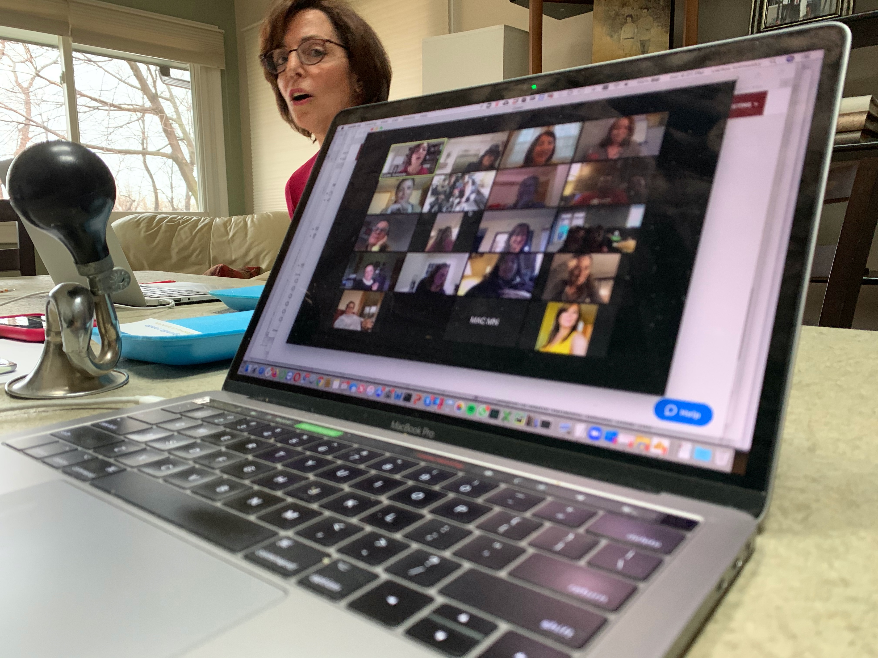
GRACIAS: a nuestros concursantes que con sus conocimientos , templanza de nervios y sentido del humor, nos hicieron pasar cuatro sábados super divertidos al principio de la pandemia.
Liz y Juanan
Susana y Carlos
Mercedes y Montse
Andrea y Marianela
Paula y Alex
Cristina y Paolo
Sonia y Roberto
Magdalena y María Maldonado

Slide 6
Picnic en Harriet Island

Slide 7
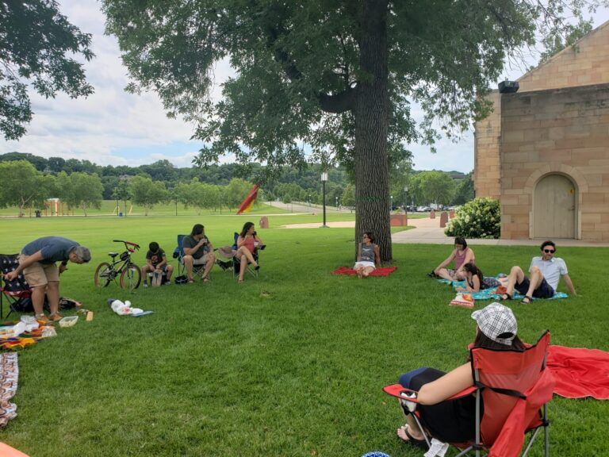
Manteniendo las distancias

Slide 8
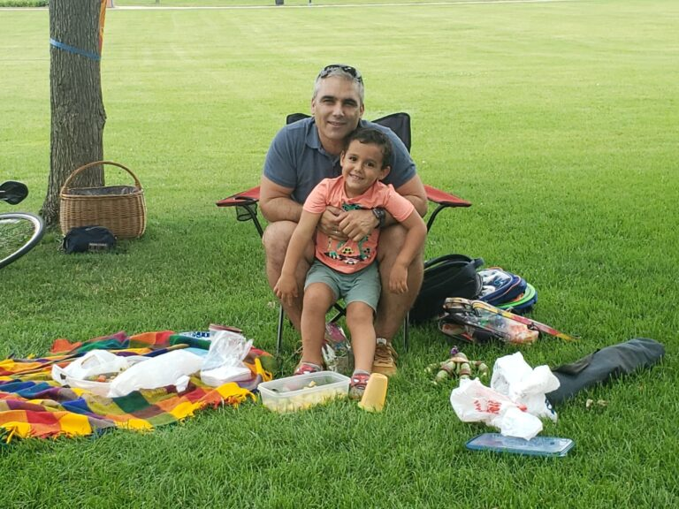
Con los recien llegados……

Slide 9
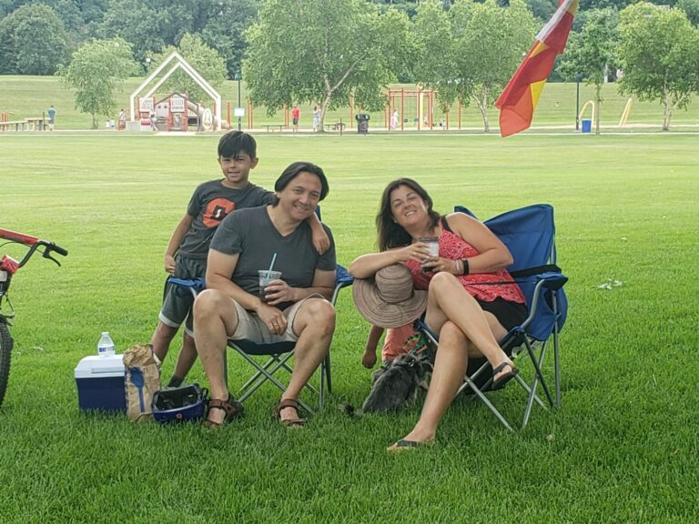
Y los de toda la vida

Slide 10
El arroz con pollo de Mashid estaba excelente !!

Slide 11
LA GRAN HUEVADA

Slide 12
Mira que tres huevos más bien......
fritos!

Slide 13
Aquí con la chiquillada

Slide 14
Tienen cara de haber comido bien!!

Slide 16
Las emmascaradas

Slide 17
Desemmascaradas

Slide 18
Nuestro futuro con conciencia social

Slide 19
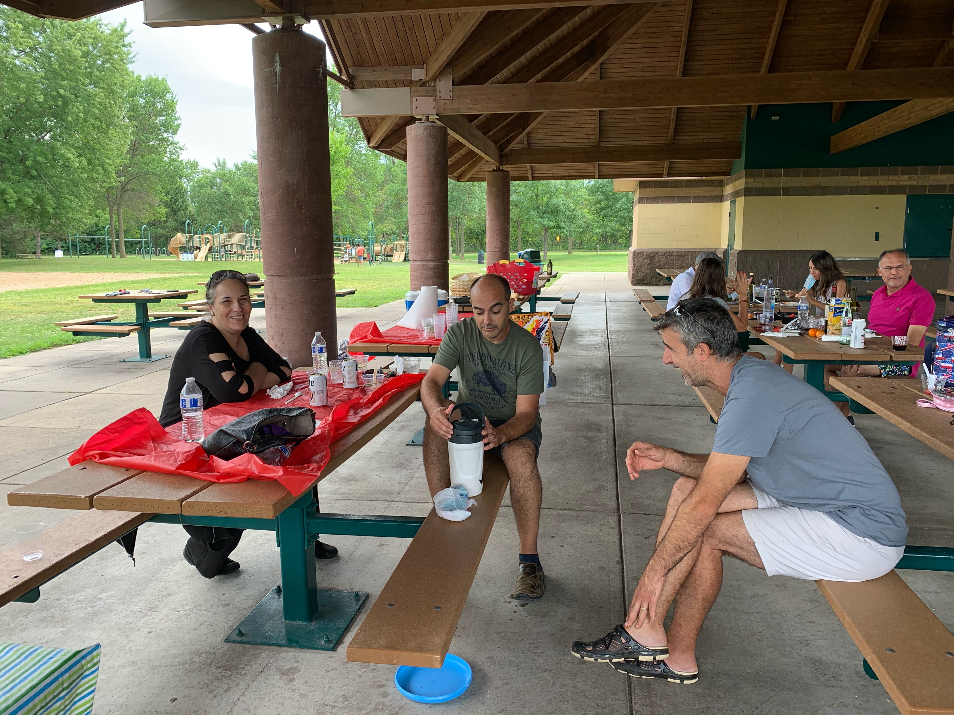
La tertulia después del almuerzo

Slide 20
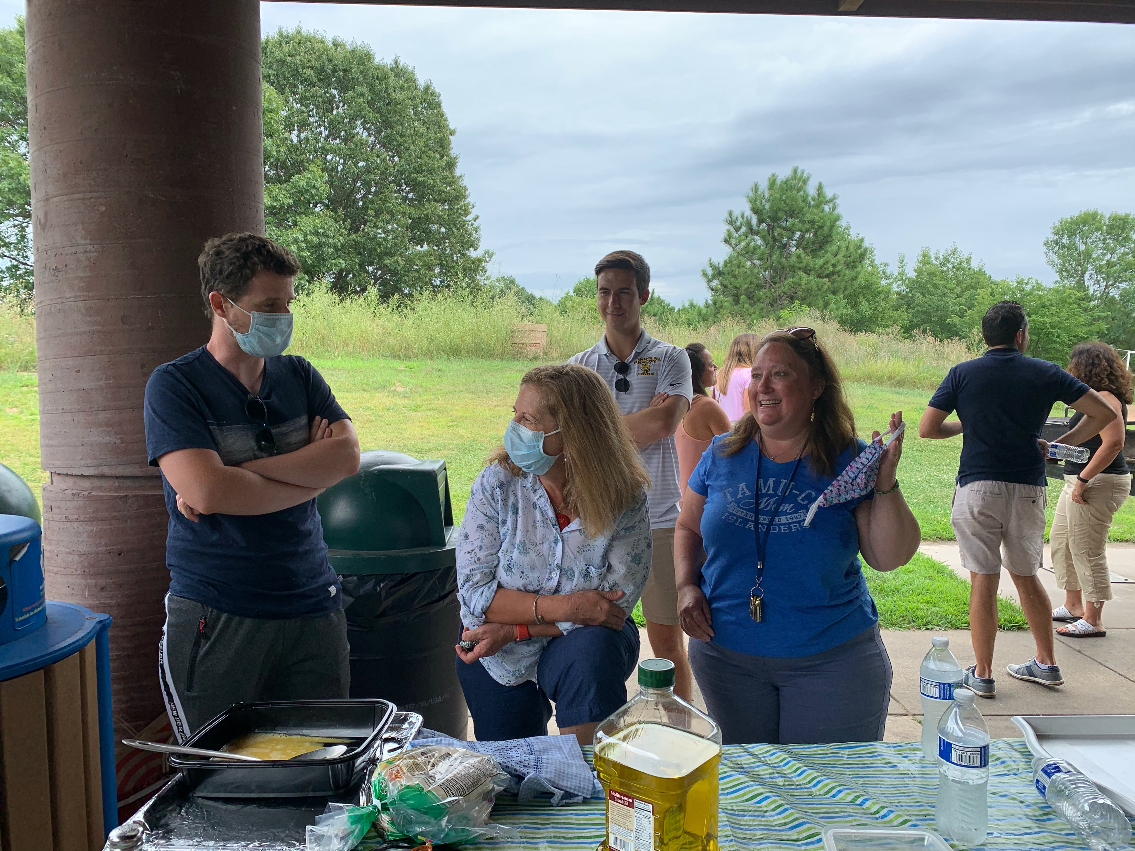

Slide 21
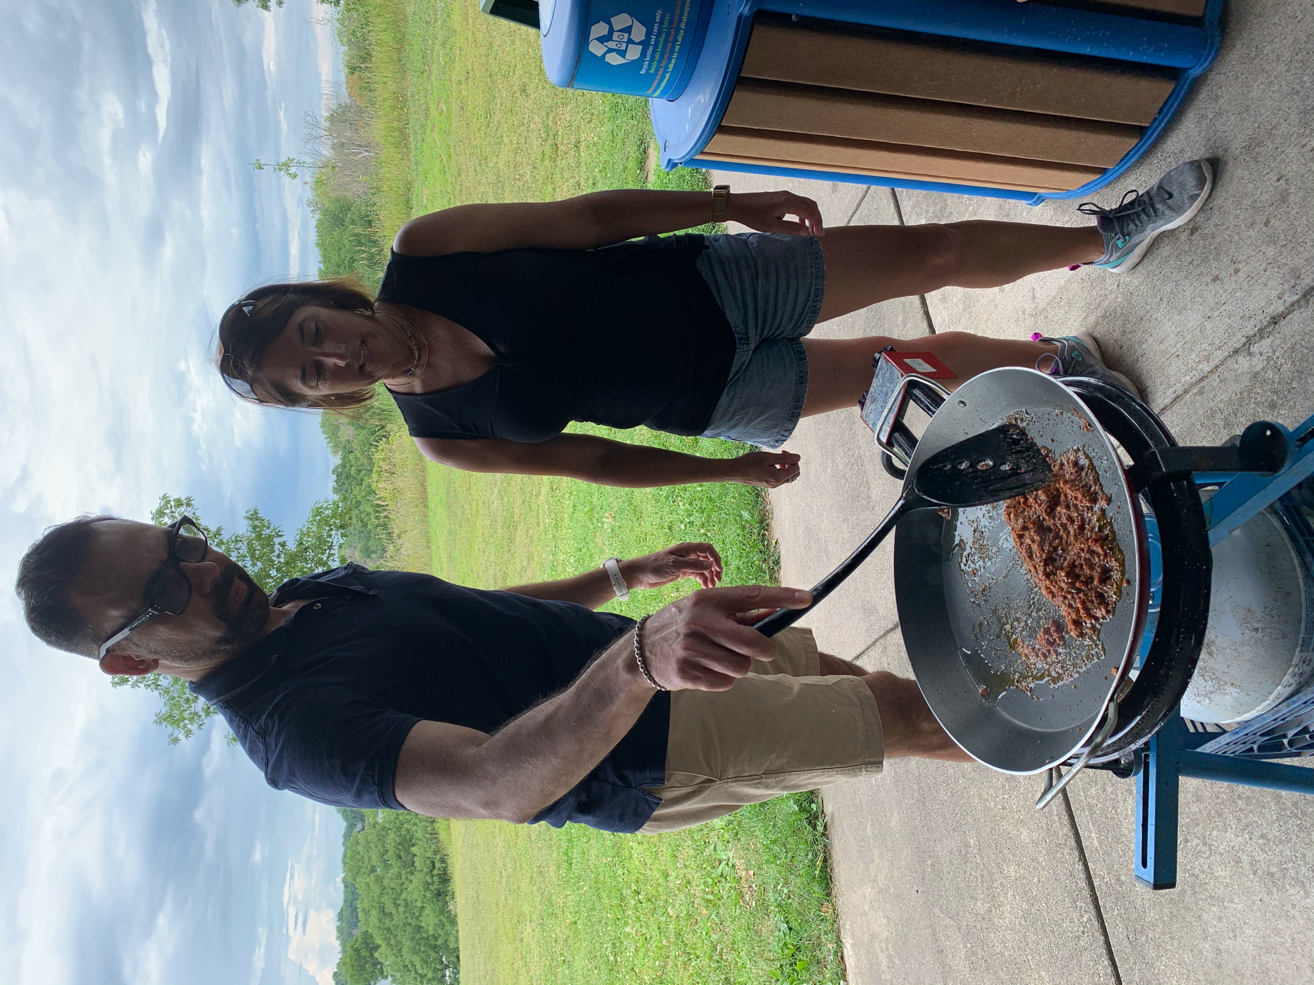
Pero que arte con el chorizo mexicano!

Slide 22
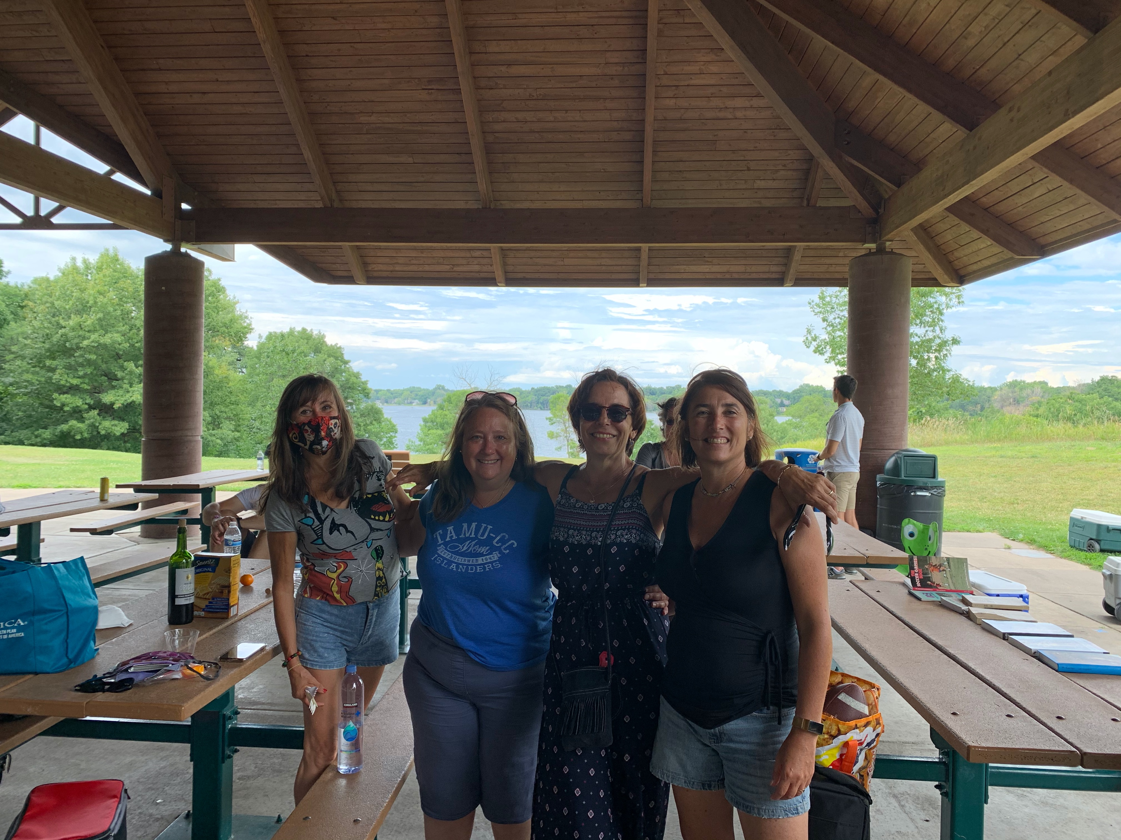
Las chicas de ADEM

Slide 24
La socia más veterana

Slide 25
QUEDADA CON BICICLETAS

Slide 26
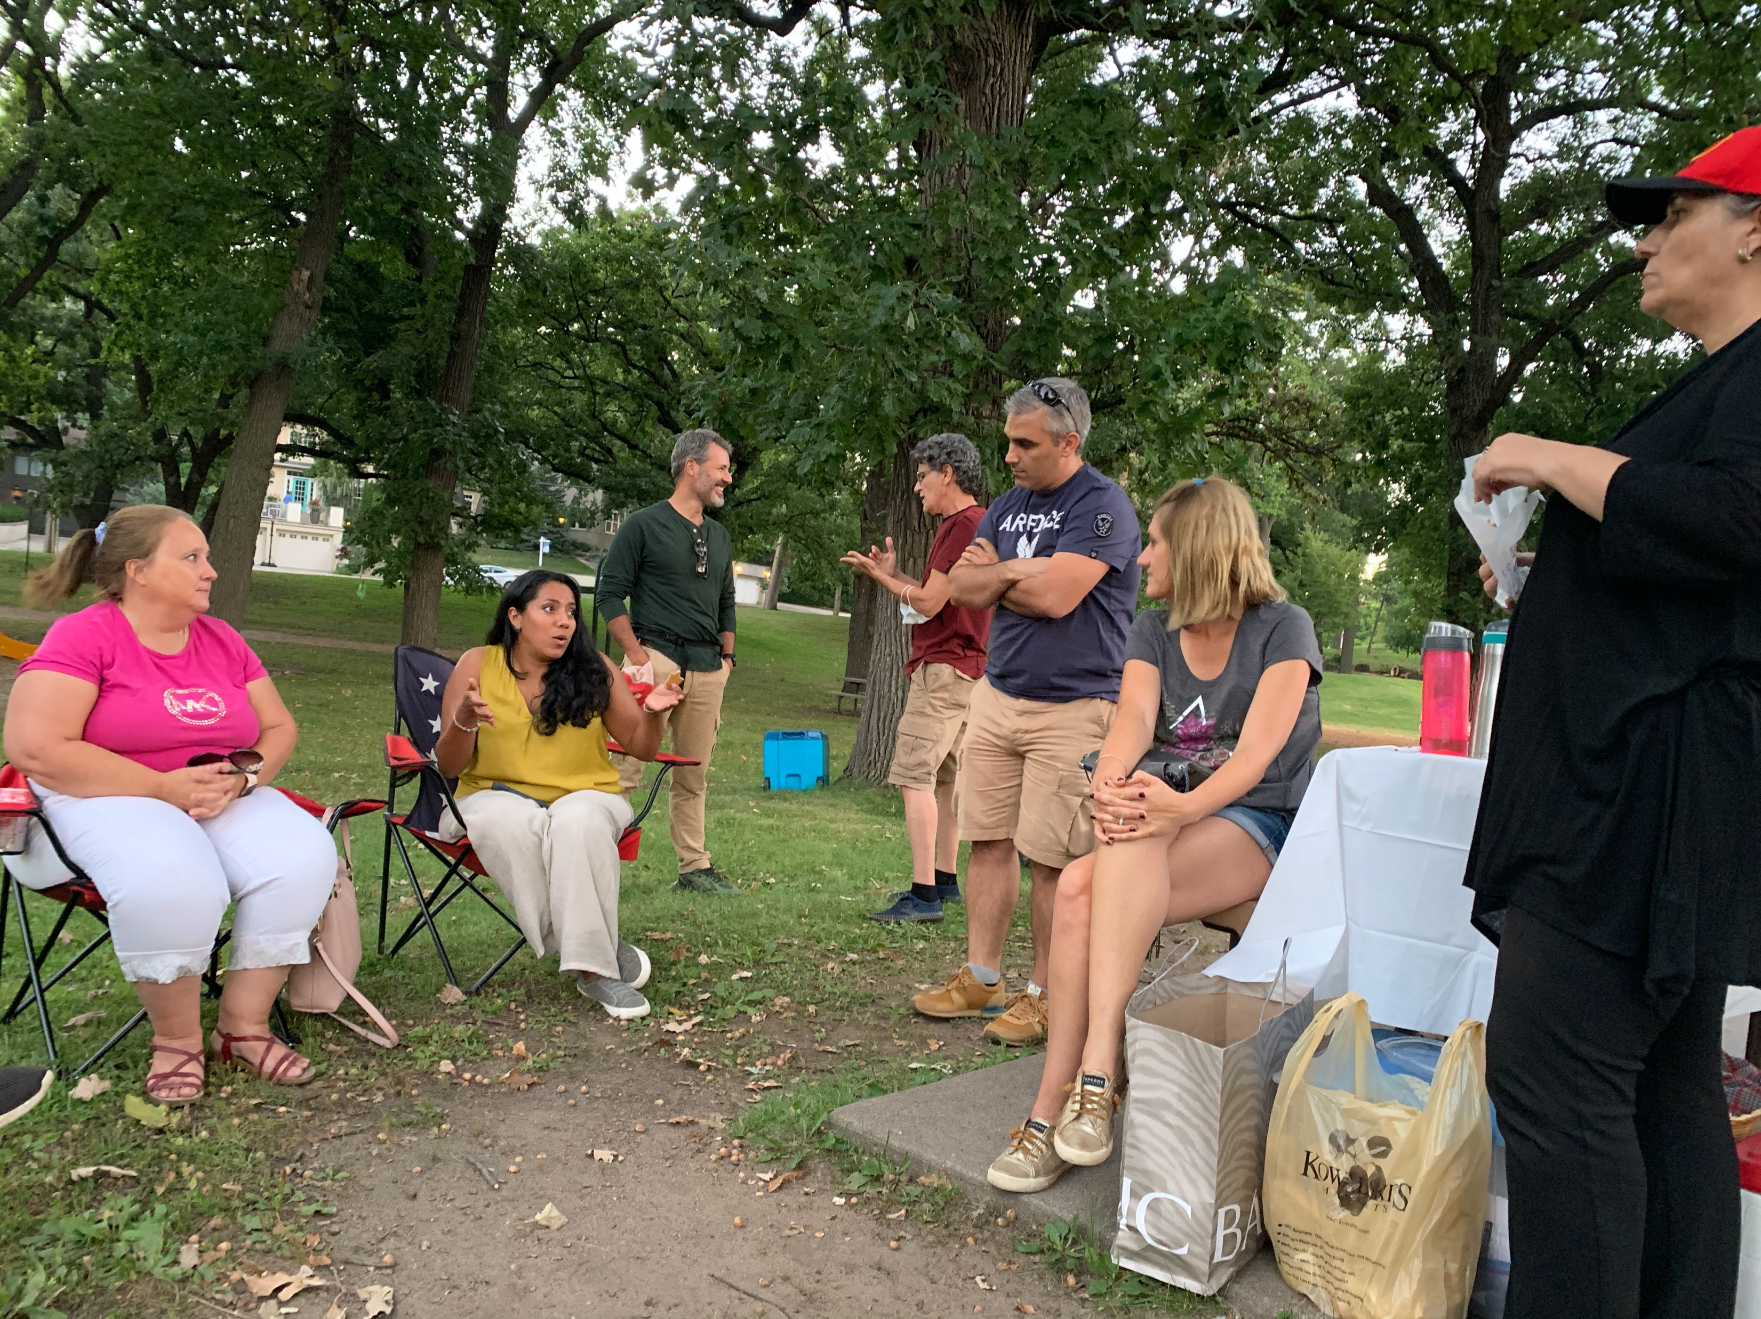
DÍA DE CAMPO EN KENWOOD PARK

Slide 27
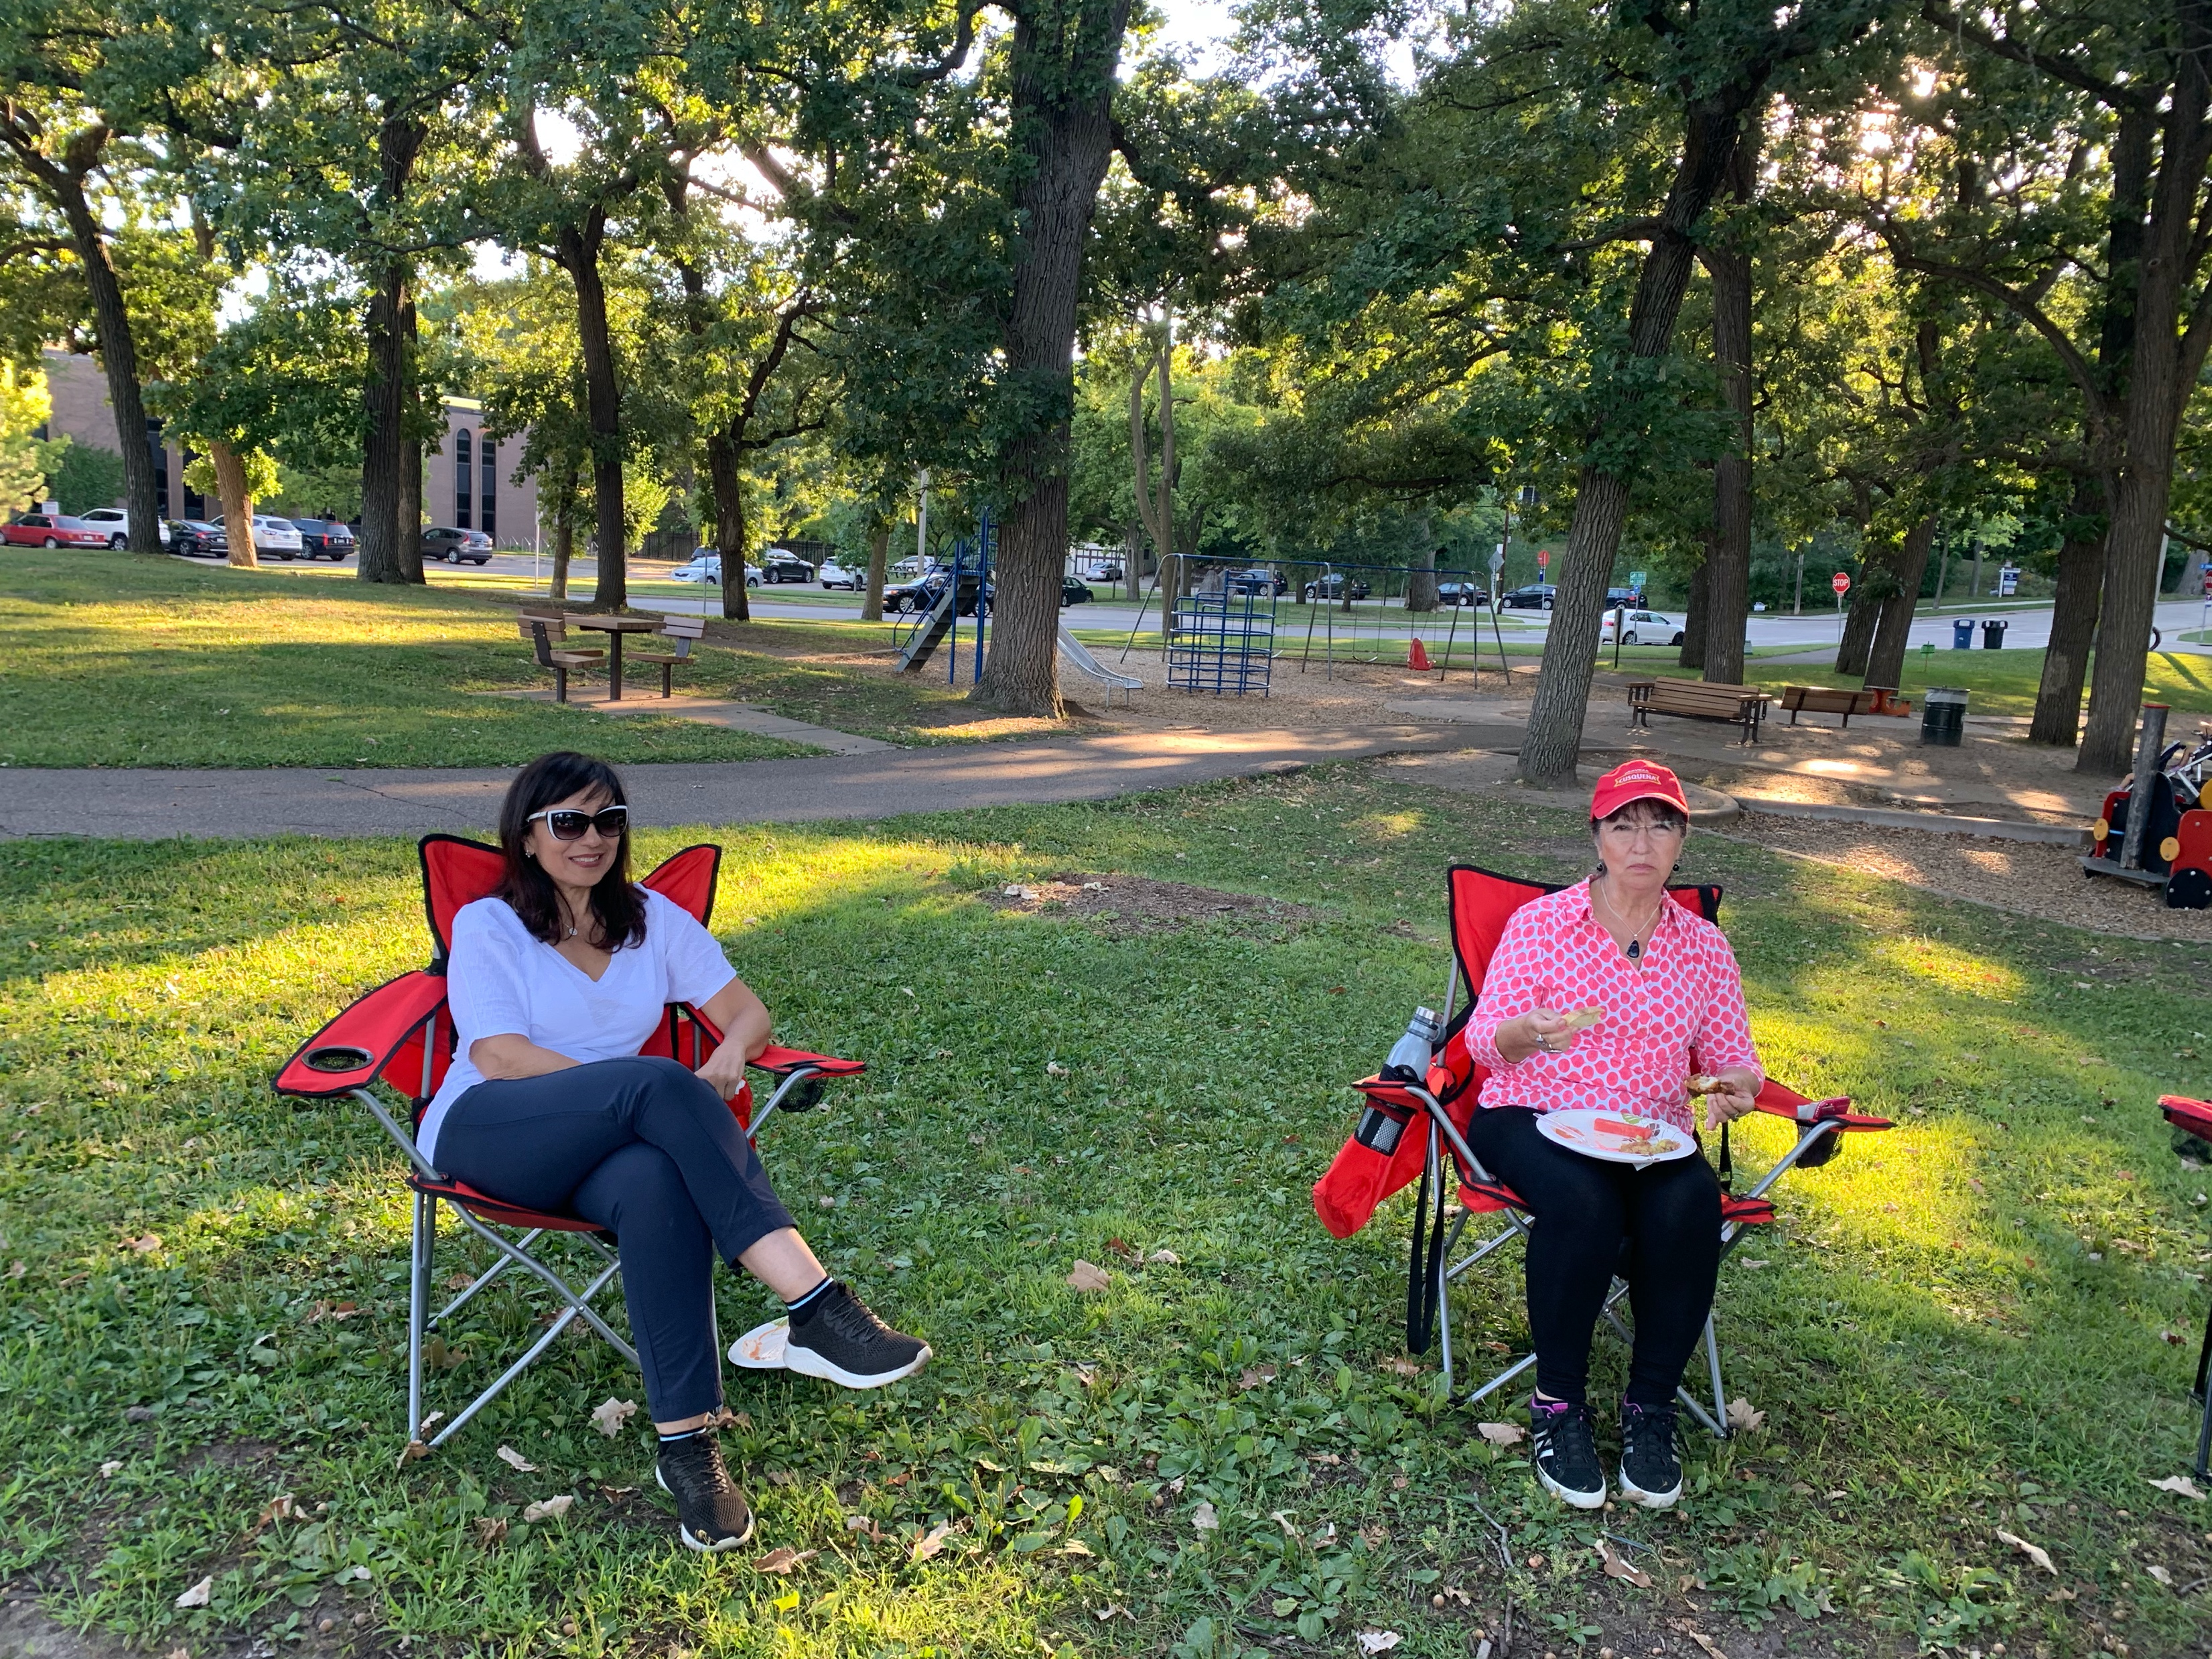

Slide 28
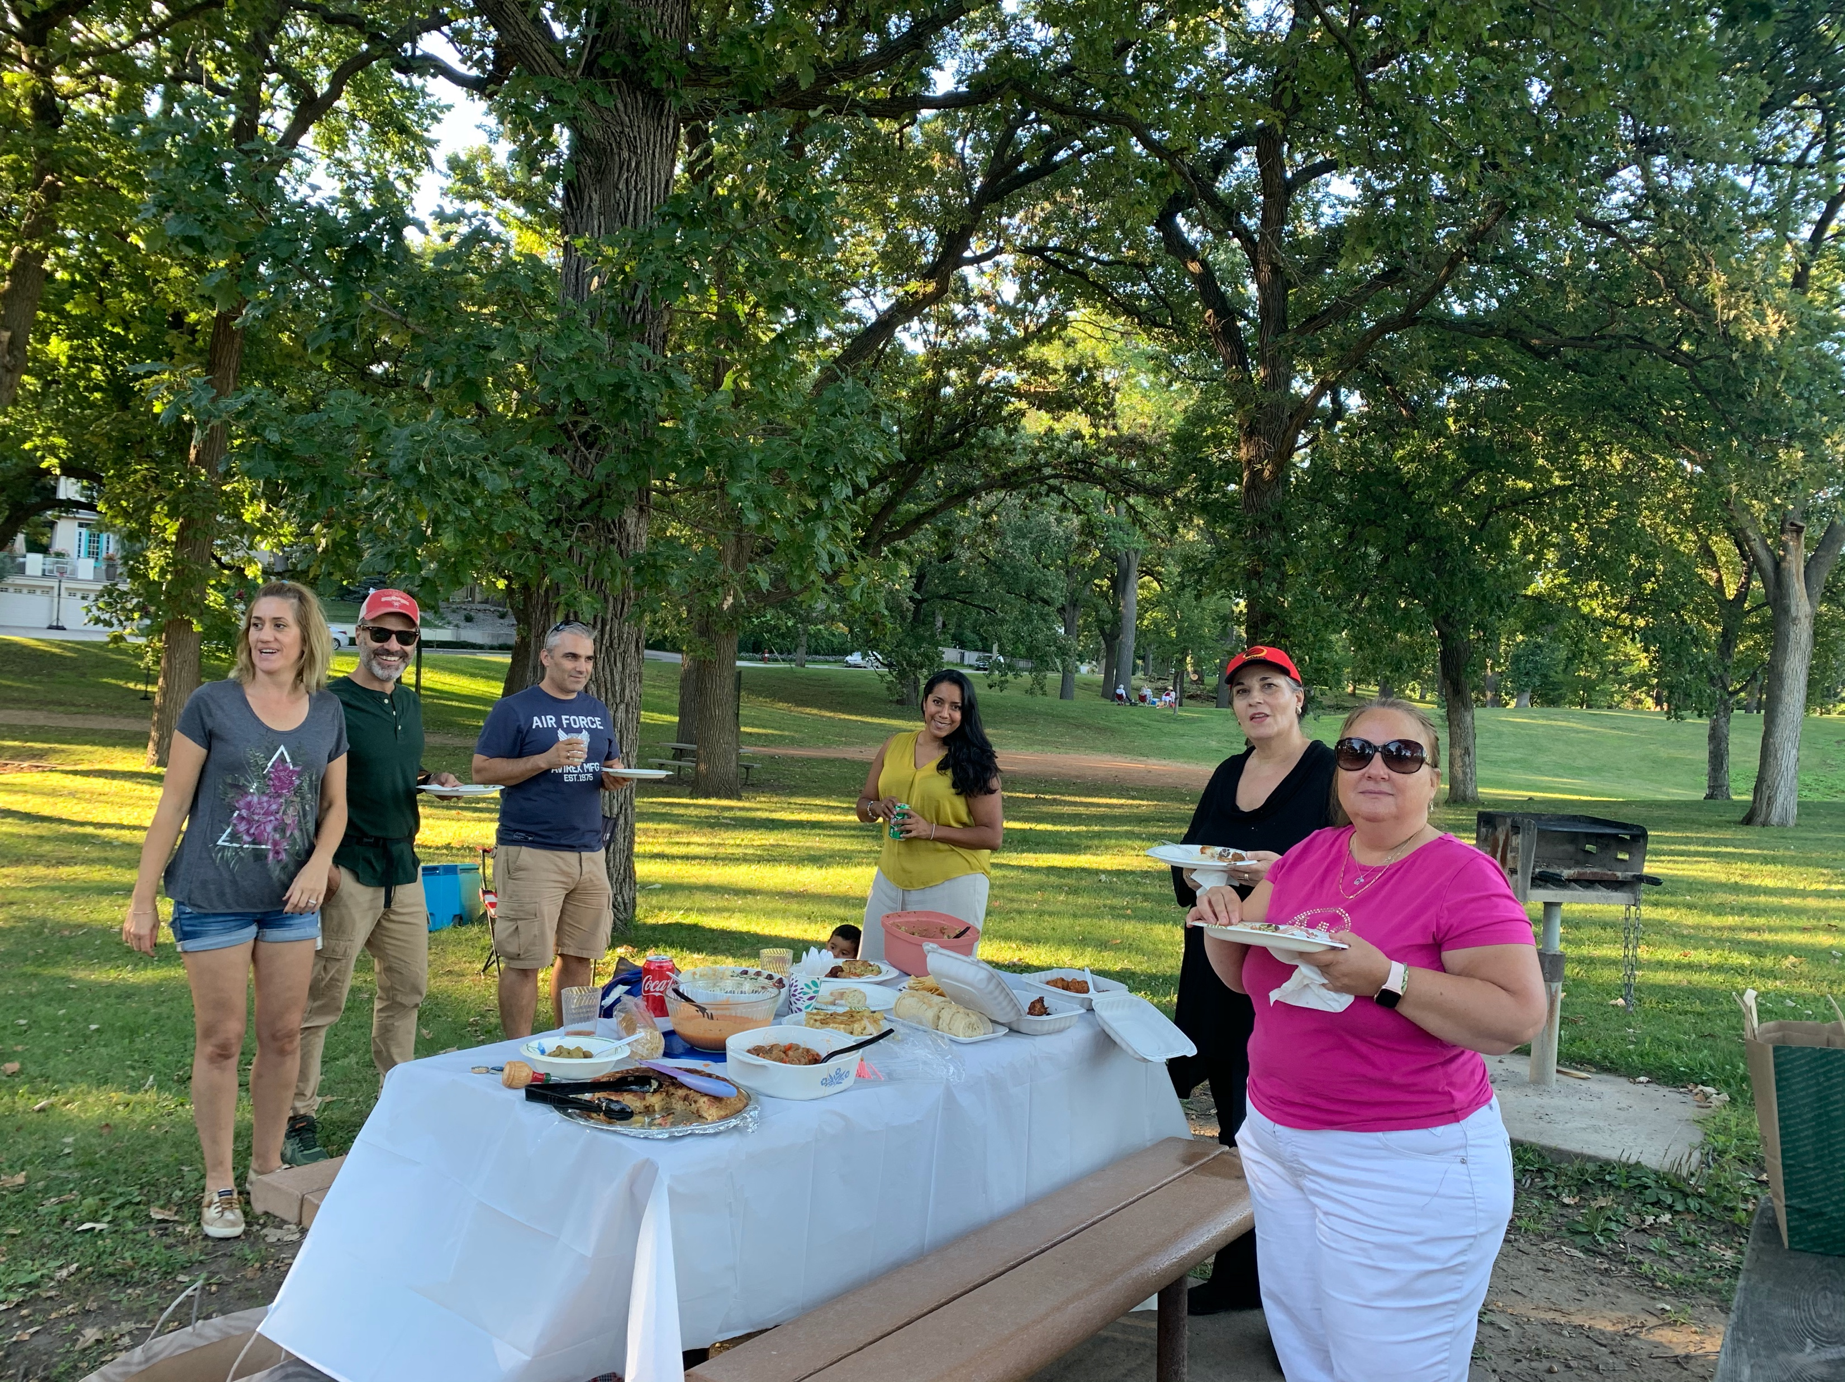
Y las tortas de Inés Rosales que estaban de rechupete!!

Slide 29
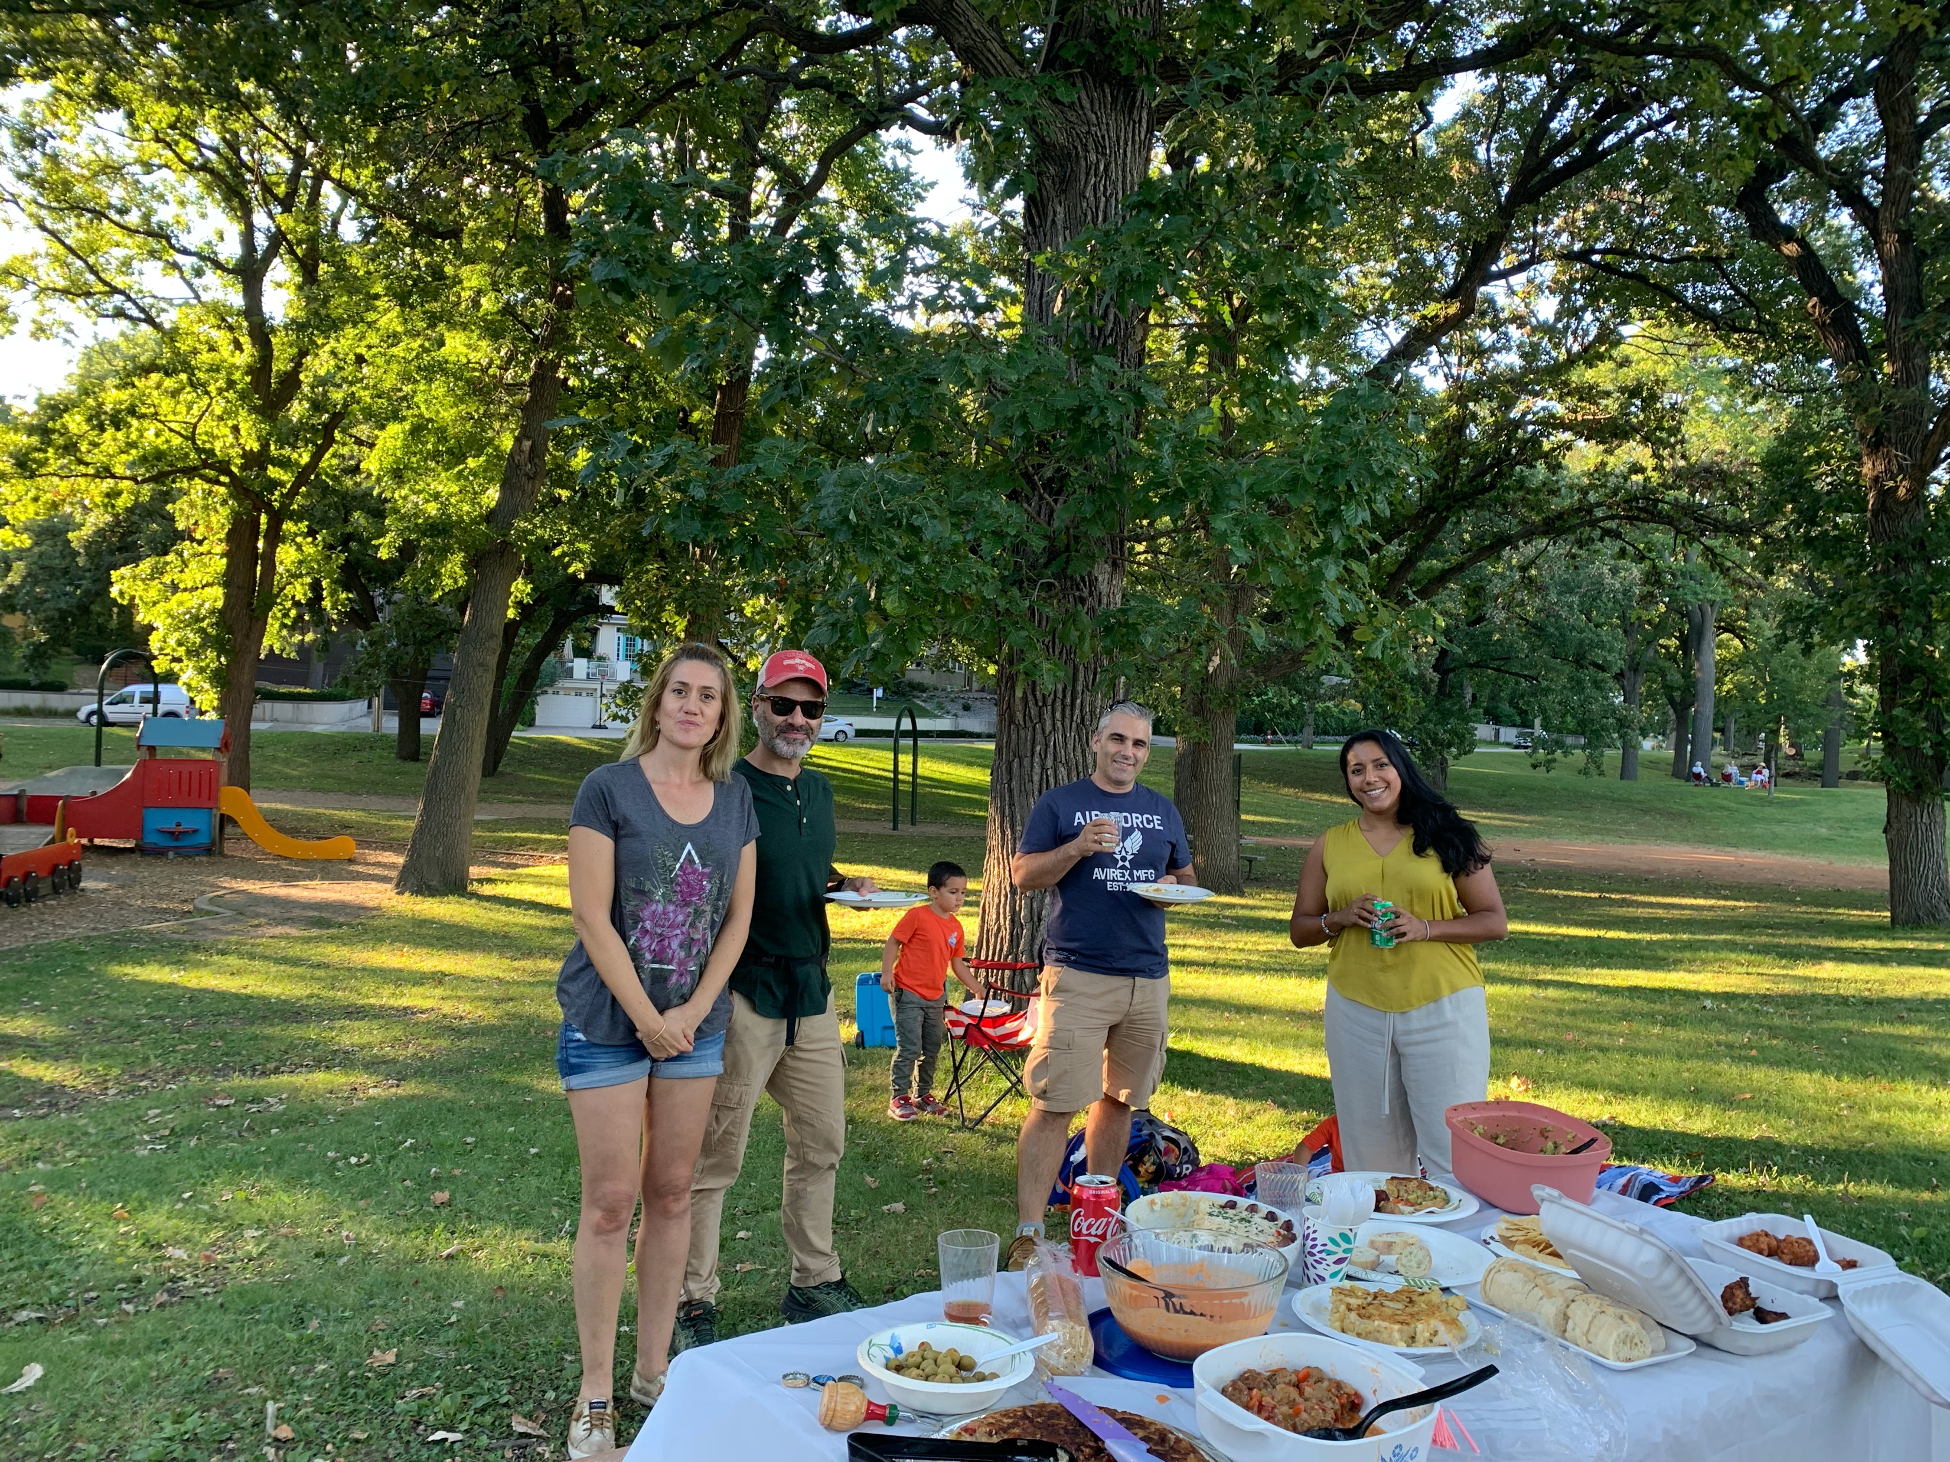

Slide 30
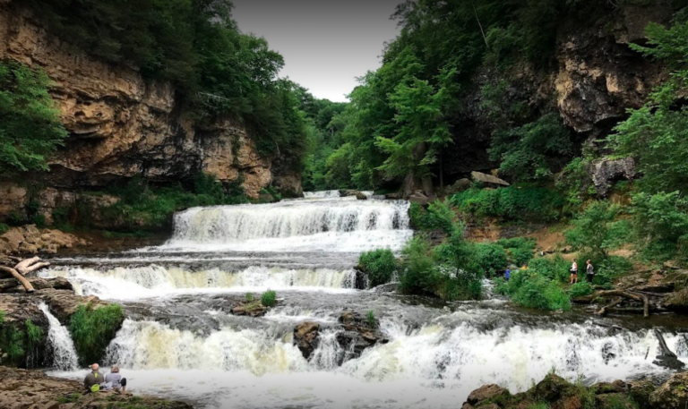
CAMINATA EN WILLOW RIVER STATE PARK

Slide 34
Cocinando con ADEM
ESPARRAGOS CON COSTRA DE ALMENDRAS
Gracias Mónica

Slide 35
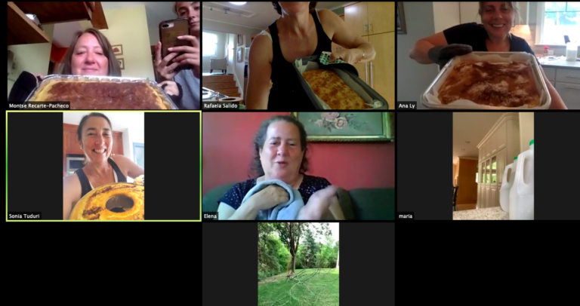
Cocinando con ADEM
COCA BOBA
Gracias Ana Ly

Slide 36
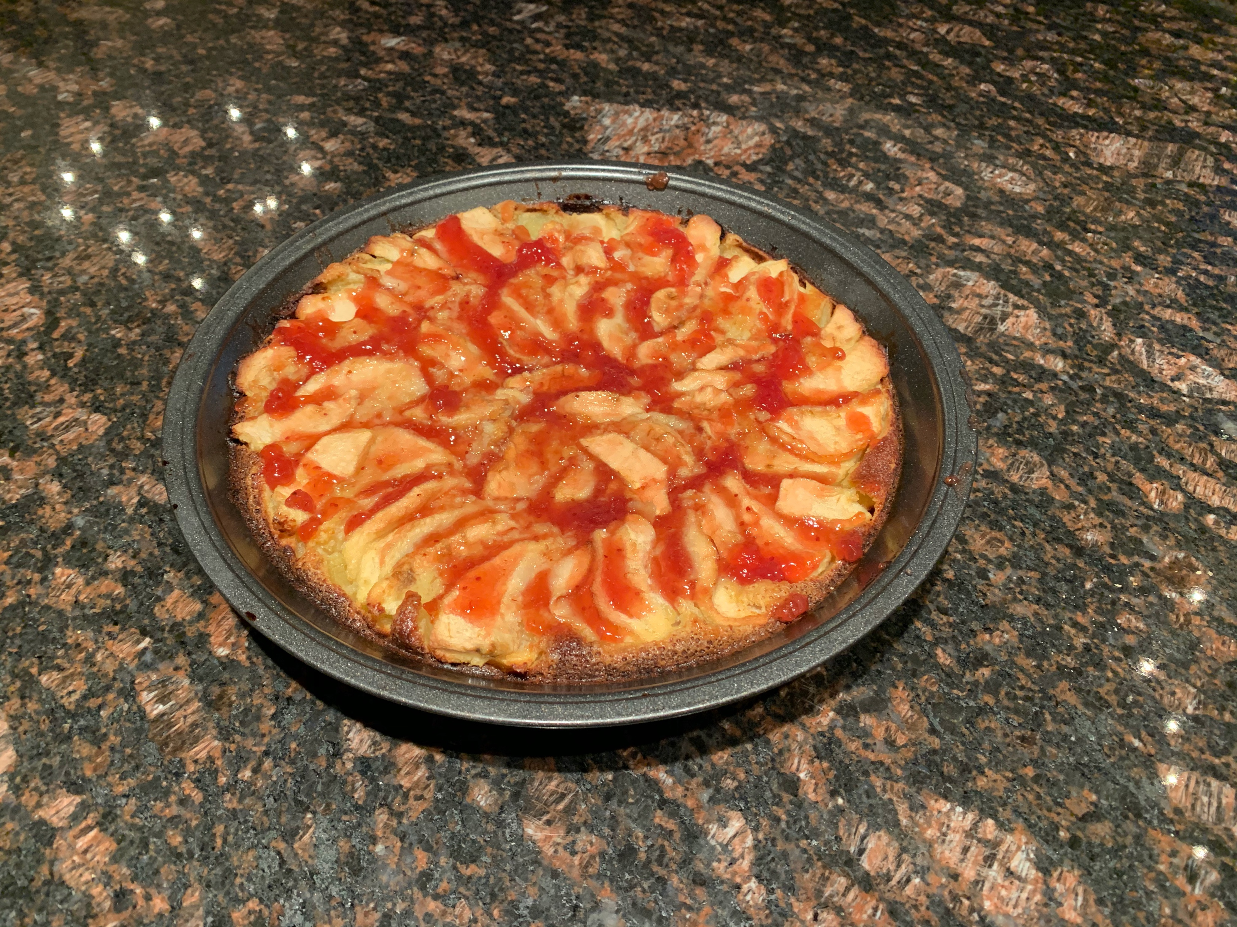
Cocinando con ADEM
TARTA DE MANZANA
Gracias María José

Slide 37
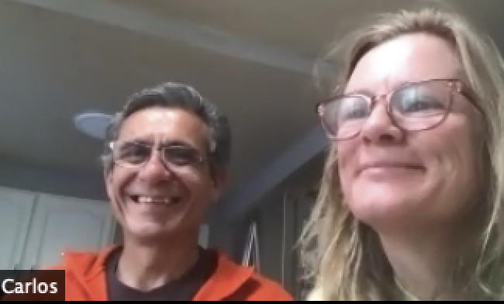
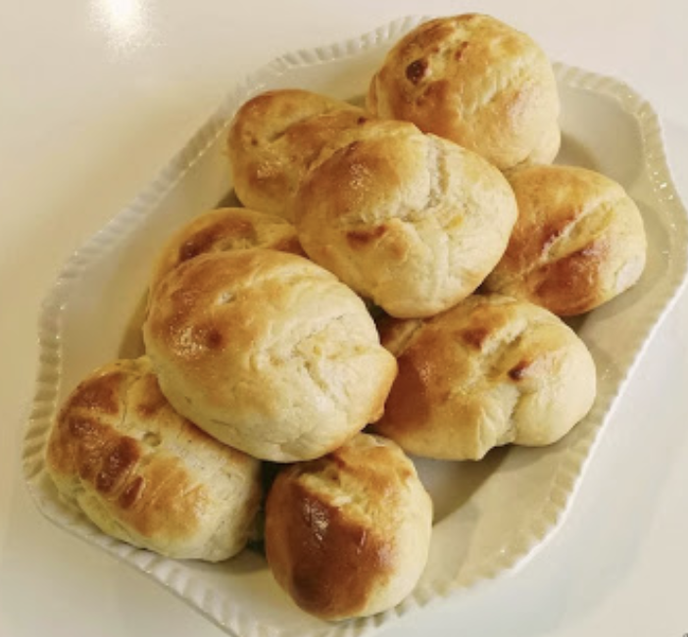
Cocinando con ADEM
PANECITOS DE LECHE.
Gracias Carlos y Chica

Slide 38
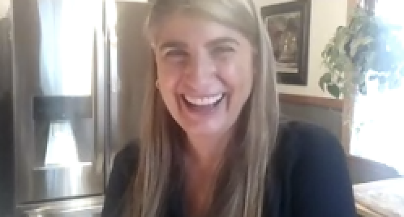
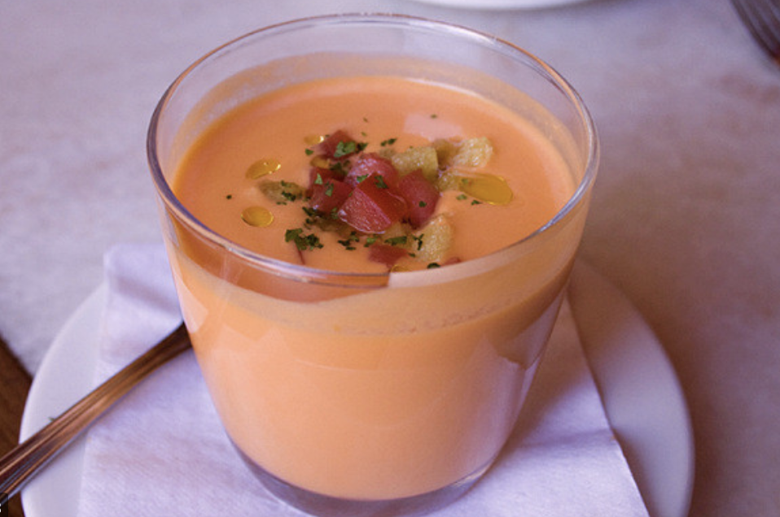
Cocinando con ADEM
GAZPACHO CON AJOS NEGROS
Gracias Neneka

Slide 39
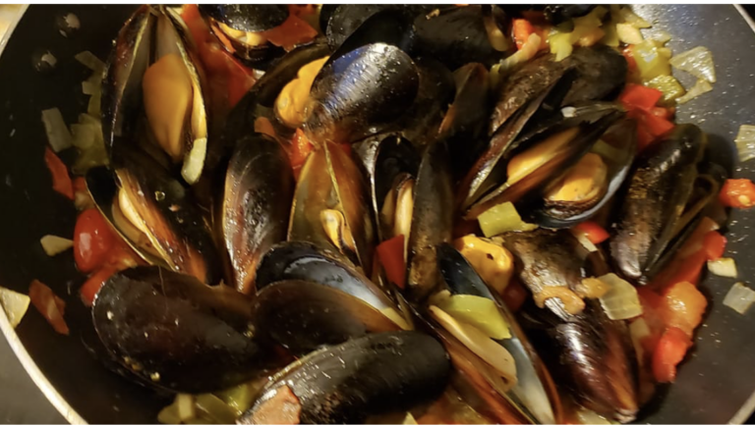
Cocinando con ADEM
MEJILLONES EN SU SALSA
Gracias Mercedes

Slide 40
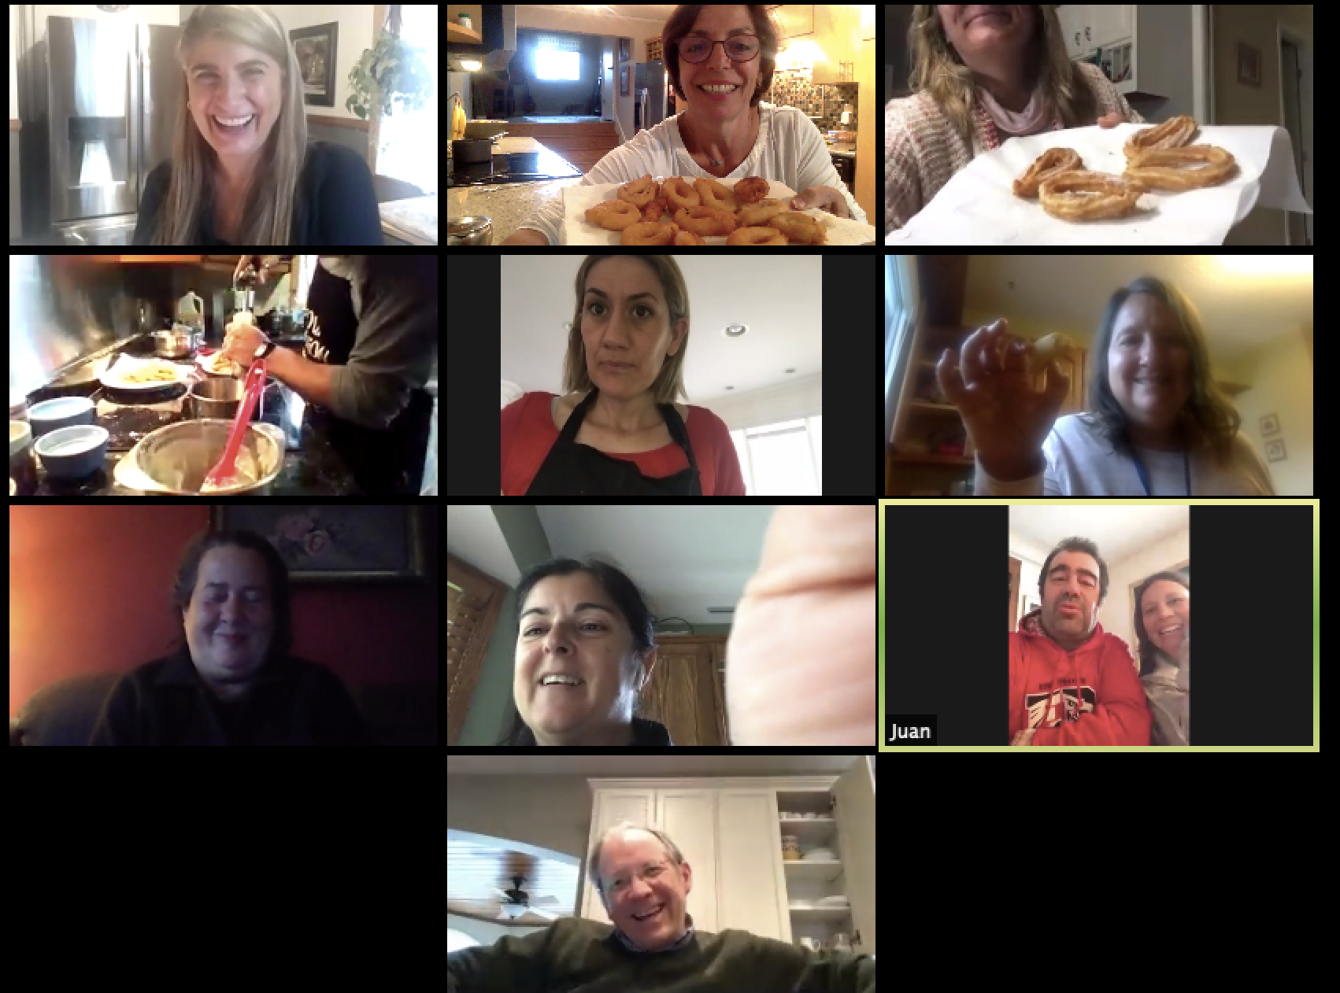
Cocinando con ADEM
CHURROS Y PORRAS
Gracias Carlos Puig

Slide 41
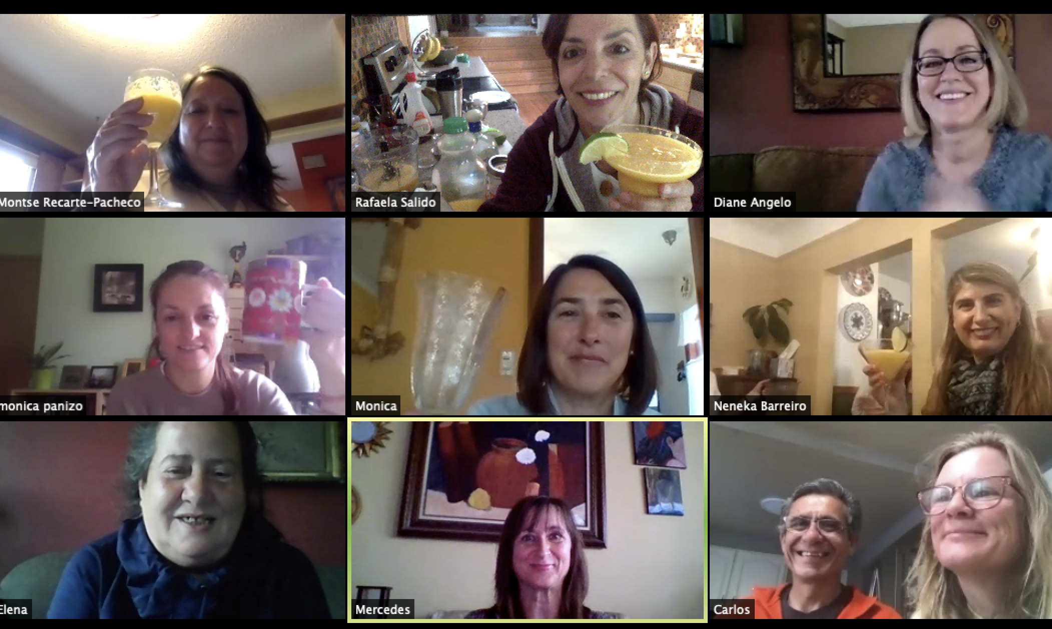
Cocinando con ADEM
MARGARITA DE MELOCOTÓN
Gracias Rafi

Slide 42
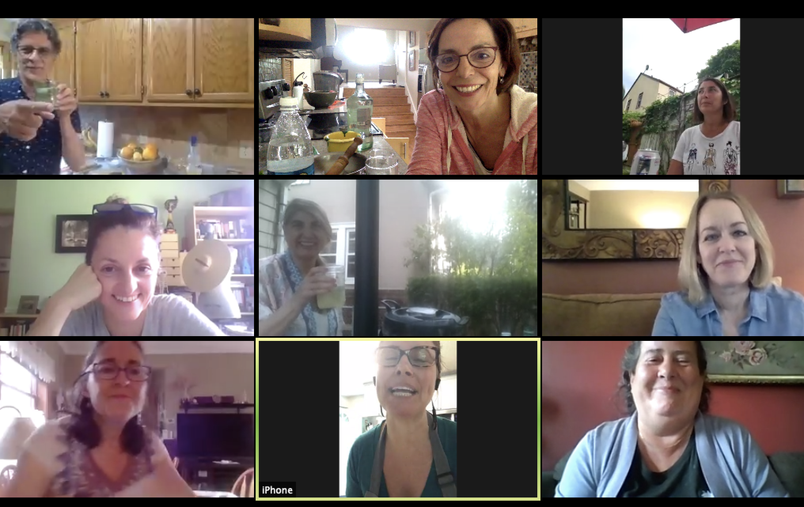
Cocinando con ADEM
MOJITOS CUBANOS
Gracias Rolando!

Slide 43
CLUB DEL LIBRO
Gracias a todas las lectoras empedernidas que ya llevamos casi tres años compartiendo lecturas y mucho más.

Slide 44
CINE FORÚM 2020
Gracias Juanan, María Antonia y María José

Slide 45
Sin vuestro saber y amor al cine , no hubiera sido posible

Slide 46
25 de diciembre zoom zoom zoom

